Slide 1
Instrumentação de Kernel de SO: SystemTap
Professores: Paulo Maciel - Ricardo Massa
Alunos: Alexsandro Marques
Lubnnia Morais

Slide 2
Sumário
O que é Kernel?
Depuração de Kernel
O que é SystemTap?
Conclusão
Prática

Slide 3
Sumário
O que é Kernel?
Depuração de Kernel
O que é SystemTap?
Conclusão
Prática

Slide 4
O que é Kernel?
Independente de qual seja, todo sistema operacional possui um kernel;
Kernel pode ser entendido com uma série de arquivos escritos em linguagem C e em linguagem Assembly que constituem o núcleo do sistema operacional;
É o kernel que controla todo o hardware do computador, ou seja, ele é a interface entre os programas e o hardware;
Cabe ao kernel as tarefas de permitir que todos os processos sejam executados pela CPU e permitir que estes consigam compartilhar a memória do computador;

Slide 5
O que é Kernel?
Kernel do Linux
O kernel do Linux foi idealizado pelo finlandês Linus Torvalds, em 1991;
Necessidade de criar uma nova versão do Minix, um sistema operacional baseado no Unix;
Notificação sobre sua criação e disponibilização do código-fonte desenvolvido a todos os interessados;
Primeira versão do kernel do Linux;

Slide 6
O que é Kernel?
Kernel do Linux
Linus Torvalds tinha vontade de ter um sistema operacional no qual fosse possível alterar conforme a necessidade;
Desenvolveu um meio de usar o hardware de um computador por software;

Slide 7
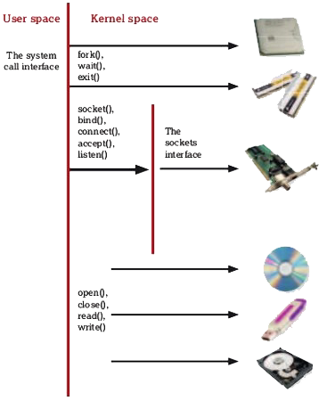
O que é Kernel?
O kernel utiliza chamadas de sistema como leitura e escrita para prover acesso ao hardware.
Figura 1: Funcionamento do Kernel

Slide 8
Sumário
O que é Kernel?
Depuração de Kernel
O que é SystemTap?
Conclusão
Prática

Slide 9
Depuração do Kernel
Depurar código é:
Congelar sequências de código;
Analisar o conteúdo da memória RAM;
Quando a sequência de código pertence a um aplicativo (Eclipse, Netbeans), a depuração não envolve grandes problemas;
Depurar o kernel não é uma tarefa trivial;

Slide 10
Depuração do Kernel
Os mecanismos de depuração do kernel não são os mesmos de um processo normal;
Quando o kernel é congelado, logo não se tem mais um ambiente de execução que aceite entrada do teclado, saída para um monitor ou que continue a executar o kernel depois;

Slide 11
Depuração do Kernel
Então, como depurar o Kernel???

Slide 12
Depuração do Kernel
Como não podemos parar o kernel a única maneira de depurá-lo é mudando o código;
Edita -> Compila -> Testa -> Repete;
Função printk
Impressões em pontos estratégicos do código;
Equivalente a função printf();
Possibilidade classificar as mensagem de acordo com sua gravidade associando diferentes níveis e prioridades as mensagens;
Uso de macros (definidas no arquivo de cabeçalho “linux/kernel.h”);
Notes:
Apesar de bastante semelhante à função printf(), printk() tem algumas diferenças;

Slide 13
Depuração do Kernel
KERN_EMERG - Indicando uma mensagem de emergência.
KERN_ALERT - Indicando uma situação que necessita de ação imediata.
KERN_CRIT - Aponta uma condição crítica, geralmente relacionada a falhas graves hardware ou software.
KERN_ERR - Indica que algum erro ocorreu, geralmente drivers comunicam falhas de hardware através dessa macro.
KERN_WARNING - Usada para reportar situações problemáticas que não prejudicam muito o sistema.
KERN_NOTICE - Geralmente para situações que, apesar de normais, merecem atenção.
KERN_INFO - Mensagens meramente informativas, indicando o estado do hardware ou de variáveis.
KERN_DEBUG - Mensagens de debug para rastrear em que ponto do código a aplicação se encontra.

Slide 14
Depuração do Kernel
Sintaxe:
printk(MACRO “MENSAGEM”, < variáveis > );
Ex.:
printk(KERN_INFO “Iniciando o módulo em modo de DEBUG\n”);
Ocorrência de Crash
Como investigar uma máquina que está travada?;
Deve-se ter muito cuidado ao depurar o kernel;
Notes:
Em tempo de compilação a macro é convertida para uma string de mensagem e incorporada à mensagem que será impressa.

Slide 15
Depuração do Kernel
CRASH
Ferramenta que analisa dados sobre o crash do Linux;
Consulta estado imediato do sistema;
É baseado no comando crash do SVR4 UNIX, posteriormente foi melhorado devido a fusão com o depurador gdb (GNU Debugger);
crash [ dumpfile ];
GNU Debugger
Identifica problema no código-fonte de um programa em execução;
Suporta diversas linguagens de programação: C, C++, FORTRAN, JAVA, PASCAL, PYTHON.
Não possui uma interface gráfica;
Notes:
crash [ dumpfile ] -> é um arquivo que mostra o momento exato que travou.
O GNU Debugger, mais conhecido por GDB, é um depurador, ou debugger, do projeto GNU. Ele pode ser usado para depuração em muitos sistemas do tipo Unix e suporta muitas linguagens de programação, como C, C++ e FORTRAN.

Slide 16
Sumário
O que é Kernel?
Depuração de Kernel
O que é SystemTap?
Conclusão
Prática

Slide 17
O que é SystemTap?
SystemTap foi lançado em 2005 no RedHat Enterprise Linux;
Depois de 4 anos em desenvolvimento, foi lançada o SystemTap 1.0;
A partir de 2011 o SystemTap é totalmente suportado em todas as distribuições Linux;
SystemTap (STAP) é uma ferramenta para o sistema operacional Linux que permite que desenvolvedores e administradores de sistemas possam investigar o comportamento do kernel e até mesmo aplicações do espaço do usuário;

Slide 18
O que é SystemTap?
Tem como objetivo descobrir erros, problemas de desempenho ou apenas para entender como o sistema funciona;
SystemTap foi criado por um consórcio que inclui a Hitachi, IBM, Intel®, Oracle® e RedHat;
Não precisa reconstruir, reinstalar o kernel e reinicializá-lo para obter dados vitais;

Slide 19
O que é SystemTap?
SystemTap é uma ferramenta que faz trace;
O depurador executa um conjunto de instruções no local desejado (breakpoint), e deixa o kernel continuar sua execução normal;
Não é necessário reinicializar a máquina;
Eventos e Handlers;
Eventos são breakpoints, em que o usuário define no sistema onde ele quer que o evento seja gerado. Os eventos são também chamados de pontos de prova (probe points);
Handlers são funções que o kernel executa toda vez que passa por um determinado evento. Essas funções tem como objetivo capturar dados e grava-los em variáveis ou imprimir na tela para posterior análise;
Os handlers são escritos em uma linguagem própria que parece algo entre AWK e C, e é capaz de fazer basicamente tudo o que o C permite;

Slide 20
O que é SystemTap?
O SystemTap tem uma interface de linha de comando chamada stap;
Utiliza um arquivo de texto simples (um script) como entrada e gera saída de texto simples;

Slide 21
O que é SystemTap?
Instalando o SystemTap
Pacote Systemtap (sudo apt-get install systemtap);
Pacote kernel debug info
sudo apt-get install linux-image-debug-generic
A partir da execução de linha de comando uname -r para encontrar a sua versão do kernel atual em execução;
sudo dpkg -i ddeb_imagem_ que_voce_baixou (exemplo linux-image-2.6.32-22-generic-bgsym_2.6.32-22.33_amd64.ddeb)
link http://ddebs.ubuntu.com/pool/main/l/linux/
sudo apt-get install elfutils
Testar o kernel : sudo stap -ve 'probe begin { log("hello world") exit() }'

Slide 22
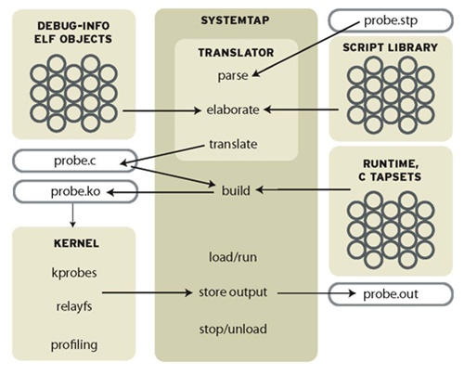
O que é SystemTap?
Carrega os módulos, inicia os eventos e executa os handlers imprimindo os resultados na tela
Traduz o script escrito pelo usuário para o código C
Compila o código em C para um módulo de kernel (.ko)
A sessão termina e o módulo é descarregado do kernel
Figura 2: Funcionamento do SystemTap
Notes:
Traduz o script escrito pelo usuário para código C
Compila o código em C para um módulo de kernel (.ko)
Carrega o módulo
Inicia os eventos, e executa os handlers toda vez que um evento é chamado (Normalmente imprimindo os resultados para a tela)
A sessão termina, e o módulo é descarregado do kernel
Todos os passos acima podem ser vistos na imagem a seguir, que também ilustra a relação com os arquivos de debuginfo, as bibliotecas, tapsets¹ e com o kernel.
Conjunto de scripts que ajudam o usuário a executar tarefas complexas como macros.

Slide 23
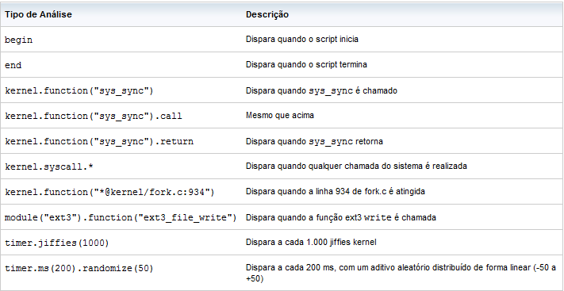
Padrões de Análise
Figura 3: Padrões de Análise do SystemTap

Slide 24
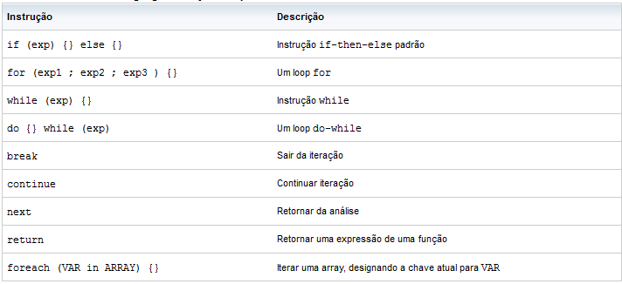
Elementos de Linguagem do SystemTap
Figura 4: Elementos de Linguagem do SystemTap

Slide 25
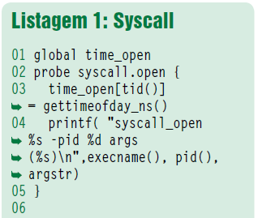
O que é SystemTap?
Identificador do grupo de
tarefas da sequência em execução
Identificador da sequência
em execução
Sequência de caracteres
Sequência de números
Nome da sequência
em execução
Figura 5: Exemplo que informa o tempo gasto em uma chamada de sistemas do tipo open

Slide 26
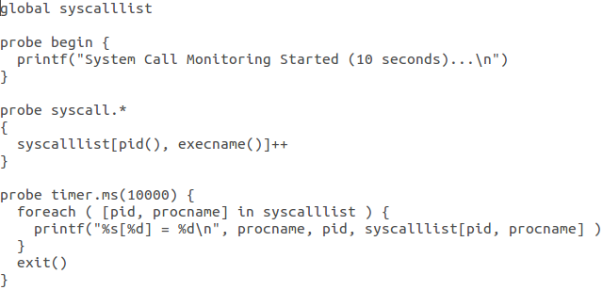
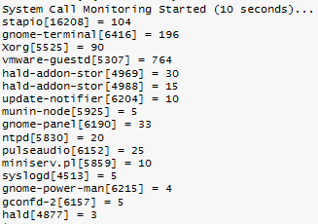
Monitorando todas as chamadas de sistema (profile.stp)
Notes:
mostra um script simples que inclui uma definição de variável global e três análises separadas. A primeira análise é invocada quando o script é carregado pela primeira vez (a análise begin ). Nesta análise, você simplesmente emite uma mensagem de texto para indicar que o script está executando no kernel. Em seguida, você possui uma análise syscall . Observe o uso do curinga (*) aqui, que informa o SystemTap para monitorar todas as chamadas do sistema correspondentes. Quando a análise for disparada, você incrementa um elemento de array associativa para o PID e o nome de processo fornecidos. A análise final é uma análise de cronômetro. Esta análise é disparada após 10.000 milissegundos (10 segundos). O script para esta análise, então, emite os dados coletados (iterando por meio de cada um dos membros da matriz associativa). Quando todos os membros tiverem sido iterados, a chamada exit será realizada, o que faz com que o módulo seja descarregado e todos os processos de SystemTap sejam finalizados.

Slide 27
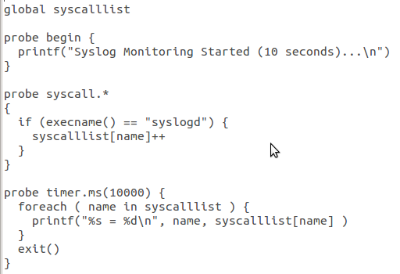
Novo script de monitoramento de chamada de sistema (syslog_profile.stp)
Notes:
Neste exemplo, você modifica um pouco seu último script para coletar dados da chamada de sistema para um único processo. Além disso, em vez de apenas capturar contagens, você captura a chamada de sistema específica que está sendo realizada para o seu processo de destino. Este exemplo testa o processo específico de interesse (neste caso, o daemon syslog ) e, em seguida, altera sua array associativa para mapear nomes de chamadas de sistema para contagens. Quando sua análise de cronômetro for disparada, emita a chamada de sistema e os dados da contagem

Slide 28
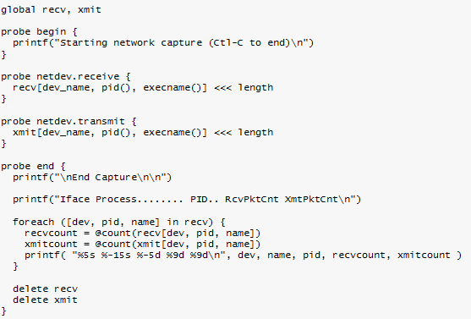
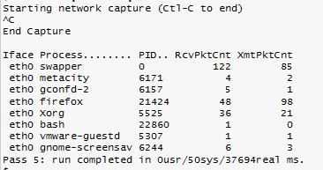
Reunindo dados de comprimento do pacote de rede (net.stp)
Notes:
Instâncias agregadas são uma excelente forma para capturar estatísticas sobre valores numéricos. Este método é eficiente e útil quando estiver capturando uma grande quantidade de dados. Neste exemplo, você coleta dados no recebimento e na transmissão de pacotes de rede. A Lista 8 define duas novas análises para capturar a E/S de rede. Cada análise captura o comprimento do pacote para um determinado nome de dispositivo de rede, PID e nome de processo. A análise de término, que é chamada se o usuário pressionar Ctrl-C, fornece os meios para emitir os dados capturados. Neste caso, você itera por meio do conteúdo do agregado recv , soma os comprimentos dos pacotes para cada tupla (nome do dispositivo, PID e nome do processo) e, em seguida, emite esses dados. Observe o extrator usado aqui para somar as tuplas: o extrator @count para capturar o número de comprimentos capturados (contagens de pacotes). Também é possível usar o extrator @sum para executar uma adição, o @min ou o @max para reunir os comprimentos mínimo ou máximo, respectivamente, assim como computar a média com o extrator @avg .

Slide 29
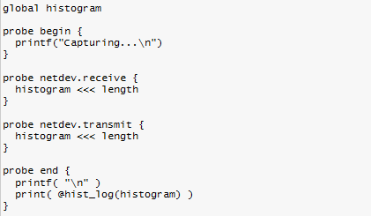
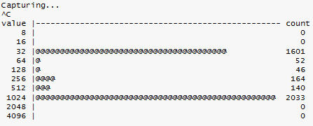
Capturando e apresentando dados do histograma (nethist.stp)
Notes:
Este exemplo final explora como é fácil para o SystemTap apresentar dados em outros formatos—neste caso, um histograma. Retornando ao exemplo anterior, capture seus dados em um agregado chamado histogram (consulte a Lista 10). Em seguida, use o recebimento de netdev e transmita análises para capturar os dados de comprimento do pacote. Quando a análise é terminada, você emite os dados em um histograma usando o extrator @hist_log .

Slide 30
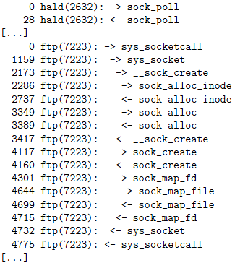
socket-trace
Notes:
Este exemplo final explora como é fácil para o SystemTap apresentar dados em outros formatos—neste caso, um histograma. Retornando ao exemplo anterior, capture seus dados em um agregado chamado histogram (consulte a Lista 10). Em seguida, use o recebimento de netdev e transmita análises para capturar os dados de comprimento do pacote. Quando a análise é terminada, você emite os dados em um histograma usando o extrator @hist_log .

Slide 31
Sumário
O que é Kernel?
Depuração de Kernel
O que é SystemTap?
Conclusão
Prática

Slide 32
Conclusão
Com o SystemTap você pode ter uma visão completa dos trabalhos internos do sistema operacional;
Essa tecnologia captura somente os dados que realmente resolvem o problema, diferentemente do rastreamento estático, que geralmente retorna muito mais informações do que o necessário;

Slide 33
Sumário
O que é Kernel?
Depuração de Kernel
O que é SystemTap?
Conclusão
Prática

Slide 34
PRÁTICA

Slide 35
Prática
Explique como funciona a ferramenta SystemTap e quais as vantagens na utilização da mesma em relação a função printk.
O que são Tapsets?
Elabore um script que escreva uma mensagem e em seguida termine a execução.

Slide 36
Referências
BEST, S. Um olhar sobre o kernel Linux usando o SystemTap. Linux Magazine, n. 81, p. 4, Agosto 2011.
KUNST, E.-K.; QUADE, J. Depuração do Kernel Linux: O poder da depuração. Linux Magazine, n. 91, p. 5, Junho 2012.
LEITÃO, B. Introdução ao SystemTap - Parte 1, 2010. Disponivel em: <https://www.ibm.com/developerworks/br/local/linux/l-systemtap-1/index.html>. Acesso em: 19 Novembro 2012.
SCHERF, T. Estatísticas e Monitoramento: Análise Detalhada. Linux Magazine, n. 75, p. 6, Fevereiro 2011.
SITE do projeto SystemTap. SystemTap. Disponivel em: <http://sourceware.org/systemtap/>. Acesso em: 20 novembro 2012.

